Slide 1
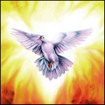
Свидетелства
И тъй, всеки, който изповяда Мене пред човеците, ще го изповядам и Аз пред Отца Си, Който е на небесата
Но всеки, който се отрече от Мене пред човеците, ще се отрека и Аз от него пред Отца Си, Който е на небесата
Матей 10:32-33

